Slide 1
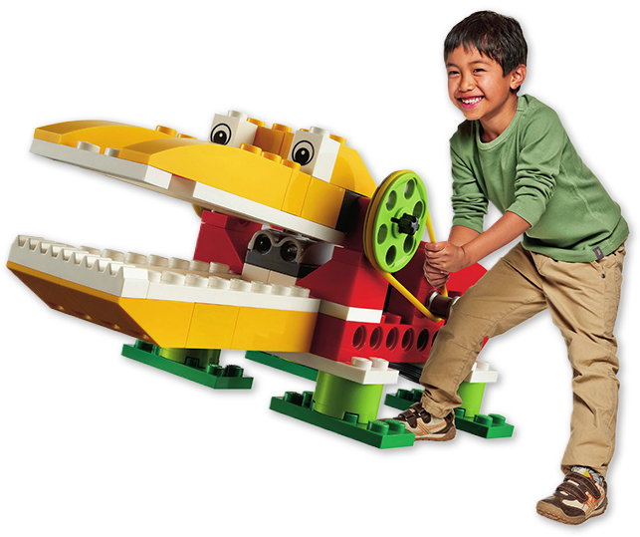
«ПервоРобот LEGO WeDo – легоконструирование с использованием ИКТ в образовательном процессе ДОО»
Назарова Марина Анатольевна,
старший воспитатель 1 корпуса
МАДОУ ЦРР – детского сада № 50
города Тюмени
Notes:
СЛАЙД 1
Добрый день, уважаемые коллеги! Разрешите представиться. Зовут меня Назарова Марина Анатольевна. Я старший воспитатель 1 корпуса детского сада 50 города Тюмени.
Сегодня я предлагаю вам окунуться в мир лего – конструирования и робототехники с помощью конструктора ПервоРобот LEGO WeDo.
Современные дети живут в эпоху активной информатизации, компьютеризации и роботостроения. Технические достижения все быстрее проникают во все сферы человеческой жизнедеятельности и вызывают интерес детей. Технические объекты окружают нас повсеместно в виде бытовых приборов и аппаратов, игрушек, транспортных, строительных и других машин. Наши дети являются потребителями технического прогресса, поэтому политехническое образование в настоящих условиях очень важно. Фундамент политехнической подготовки можно закладывать уже в детском саду. Детям с раннего возраста интересны двигательные игрушки, они пытаются понять, как они устроены. Именно в детском саду воспитанники получают первые представления о машинах и механизмах, облегчающих труд человека, вследствие чего развивается интерес к технике, конструированию, моделированию.
Актуальность введения лего-констуирования и робототехники в образовательный процесс детского сада так же обусловлена требованиями ФГОС ДО к формированию развивающей предметно-пространственной среды и предпосылок универсальных учебных действий.
Эффективнее всего основы политехнических умений закладываются в практической деятельности. Самой результативной из них, на мой взгляд, являются лего-конструирование и робототехника.
Робототехника – одна из самых динамично развивающихся областей промышленности. И уже сейчас видно, что вскоре это направление будет очень востребовано и престижно. За этой технологией – большое будущее.
Игрушка - робот - это мечта современного ребенка. А робот, собранный самостоятельно, интересен тем более. Именно робототехника прекрасно развивает техническое мышление и техническую изобретательность у детей.
В процессе занятий с конструкторами Лего идет работа над развитием интеллекта, воображения, мелкой моторики, творческих задатков, развитие диалогической и монологической речи, расширение словарного запаса. Особое внимание уделяется развитию логического и пространственного мышления. Дети учатся работать с предложенными инструкциями, формируются умения сотрудничать с партнером, работать в коллективе.
Роботы для игр и развлечений появились не так давно, но уже успели стать популярными и полезными для обучения.

Slide 2
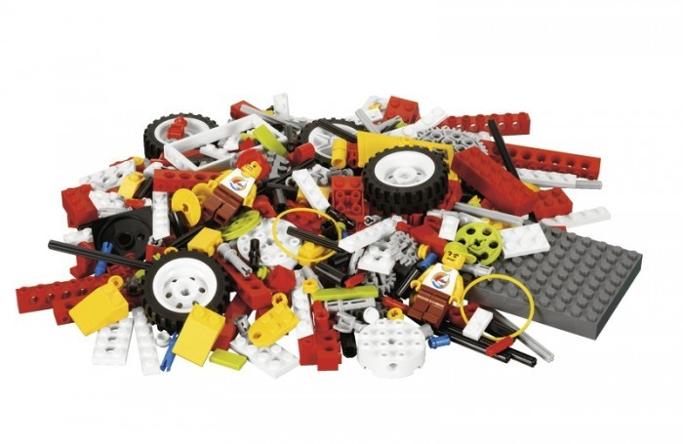
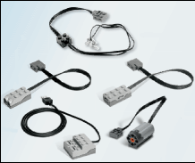
LEGO WeDo.
Что внутри?
Notes:
СЛАЙД 2
Сегодня мы с вами поговорим об одном из таких роботов.
ПервоРобот LEGO WeDo - конструктор, предназначенный для детей от 6 до 11 лет. Он позволяет строить модели машин и животных, программировать их действия и поведение. Конструктор ПервоРобот позволяет детям ощутить себя в качестве юных исследователей, инженеров, программистов и математиков.
В набор входит 158 элементов, включая USB ЛЕГО - коммутатор, мотор, датчик наклона и датчик расстояния, позволяющие сделать модель более маневренной. При помощи мотора и заданной программы модель может совершать вращение по часовой стрелке и против часовой, при помощи датчика наклона модель наклоняется в разные стороны, датчик расстояния помогает модели обнаружить объекта на расстоянии до 15 см.

Slide 3
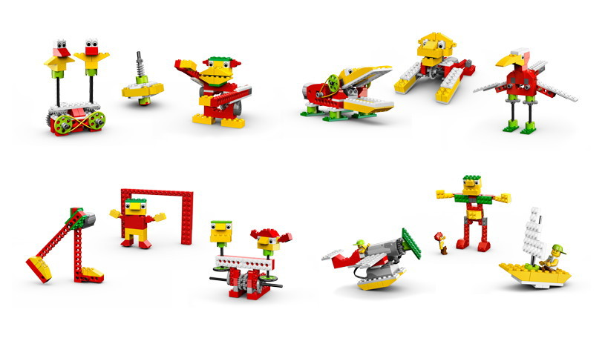
«Забавные механизмы»
Notes:
СЛАЙД 3
Комплект ПервоРобот включает 12 заданий, которые разбиты на четыре раздела. Каждый раздел имеет свою основную предметную область, на которой фокусируется деятельность детей.
В разделе «Забавные механизмы» основной предметной областью является физика. На занятии «Танцующие птицы» у детей формируется такое понятие, как ременные передачи, экспериментируют со шкивами разных размеров. На занятии «Умная вертушка» дети исследуют влияние размеров зубчатых колёс на вращение волчка. Занятие «Обезьянка-барабанщица» посвящено изучению принципа действия рычагов и кулачков, а также знакомству с основными видами движения.

Slide 4
«Звери»
Notes:
СЛАЙД 4
В разделе «Звери» основной предметной областью является технология, понимание того как система модели должна реагировать на свое окружение. На занятии «Голодный аллигатор» дети программируют аллигатора, который закрывает пасть, когда датчик расстояния обнаруживает в ней «пищу». На занятии «Рычащий лев» программируют льва, чтобы он сначала садился, затем ложился и рычал, учуяв запах еды. На занятии «Порхающая птица» создается программа, включающая звук хлопающих крыльев, когда датчик наклона обнаруживает, что хвост птицы поднят или опущен. Кроме того, программа включает звук птичьего щебета, когда птица наклоняется, и датчик расстояния обнаруживает приближение земли.

Slide 5
«Футбол»
Notes:
СЛАЙД 5
Раздел «Футбол» сфокусирован на математике. На занятии «Нападающий» измеряют расстояние, на которое улетает бумажный мячик. На занятии «Вратарь» дети подсчитывают количество голов, промахов и отбитых мячей, создают программу автоматического ведения счета. На занятии «Ликующие болельщики» ребята используют числа для оценки качественных показателей.

Slide 6
«Приключения»
Notes:
СЛАЙД 6
Раздел «Приключения» сфокусирован на развитии речи. На занятии «Спасение самолёта» дети осваивают важнейшие вопросы любого интервью: «Кто, Что, Где, Почему, Как?» и описывают приключения пилота. На занятии «Спасение от великана» ребята исполняют диалоги за героев, которые случайно разбудили спящего великана и убежали из леса. На занятии «Непотопляемый парусник» дети последовательно описывают приключения попавшего в шторм моряка.

Slide 7
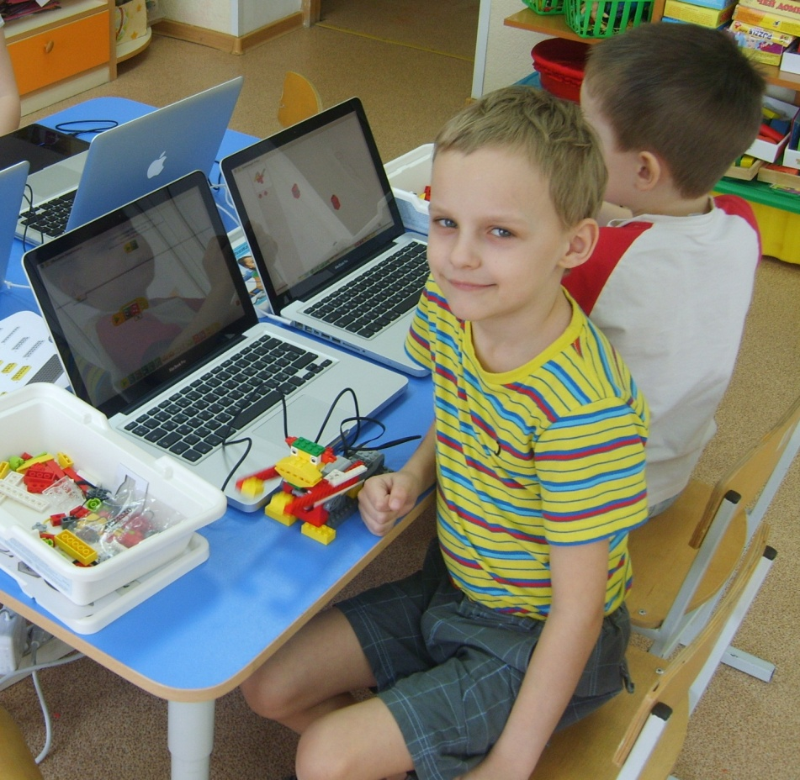
Этапы обучения
1. Просмотр анимированной презентации
2. Конструирование
3. Рефлексия
4. Развитие
Notes:
СЛАЙД 7
Обучение состоит из 4 этапов:
1. Просмотр анимированной презентации с участием фигурок героев – Маши и Макса. Использование этой анимации, помогает проиллюстрировать занятие, побудить их к обсуждению темы занятия, замотивировать детей на дальнейшую деятельность.
2. Конструирование. Образовательный материал лучше всего усваивается тогда, когда мозг и руки «работают вместе». В каждом задании комплекта приведены подробные пошаговые инструкции, которые ребенок может выполнять не только под руководством воспитателя, но и самостоятельно.
3. Рефлексия. На этом этапе дети обдумывают и осмысливают проделанную работу, исследуют, какое влияние на поведение модели оказывает изменение ее конструкции.
4. Развитие. Процесс обучения более приятен и эффективен, если есть стимулы. Удовольствие, получаемое от успешно выполненной работы, вдохновляют детей на дальнейшую творческую работу. Для каждого занятия в программу включены идеи по созданию и программированию моделей с более сложным поведением.
На занятиях дети могут работать индивидуально, небольшими группами или в командах. По завершении работы над проектами можно устроить выставку моделей.

Slide 8
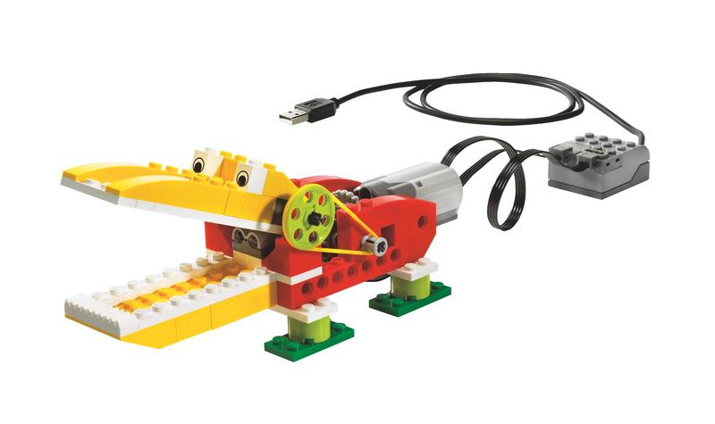
«Голодный аллигатор»
Notes:
СЛАЙД 8
Практическая часть
Просмотр анимированной презентации
- Прежде чем начать собирать модель крокодила, давайте посмотрим с вами что делают наши друзья Маша и Макс (просмотр презентации)
Вопросы после просмотра:
-Что сделал крокодил?
-Как отреагировали Маша и Макс на действия крокодила?
Переходят на «следующую страничку» и читают задание
Конструирование и программирование
- А теперь давайте с вами построим модель крокодила (выполнение работы).
В программном обеспечении конструктора имеется палитра блоков, она предназначена для создания программ путём перетаскивания Блоков из Палитры на Рабочее поле и их встраивания в цепочку программы.
Рефлексия
- Назовите мне, какие главные детали используются в нашей модели. Расскажите, как работает наша модель (Вот например, ответы детей: Ваня: «при сборке модели мы использовали мотор для вращения коронного зубчатого колеса. Коронное колесо вращает другое зубчатое колесо. Зубчатое колесо - малый шкив и ремень. Ремень - большой шкив. Шкив закрывает пасть аллигатора. В программе «Голодный аллигатор» для программирования модели используются блоки «Мотор по часовой…», «Мотор против часовой…», «Воспроизведение звука», «Цикл», «Начало»).
Развитие
- Теперь запрограммируйте своего крокодила так, чтобы он закрывал пасть, когда в ней оказывается еда
Переходят на «следующую страничку» и читают задание

Slide 9
«ПервоРобот LEGO WeDo – легоконструирование с использованием ИКТ»
Назарова Марина Анатольевна,
старший воспитатель 1 корпуса
МАДОУ ЦРР – детского сада № 50
города Тюмени
Notes:
СЛАЙД 9
В детском саду в 2013 году была утверждена программа дополнительного образования «Компьютер в детском саду», в содержание которой входило не только конструирование роботов, но и создание самодельных книг о собранных моделях. Результатом реализации этой программы является то, что несколько человек сами начали моделировать лего-роботов, не входящих в комплект Перворобота.
- Спасибо за внимание. Я готова ответить на ваши вопросы.

Slide 10
Свое высказывание начните со слов, которые вы видите на экране сегодня я узнал… было интересно… было трудно… я понял, что… теперь я могу… я почувствовал, что… я приобрел… я научился… у меня получилось … я смог… я попробую… меня удивило… мне захотелось…

